Slide 1

INTEGRANTES:
María Vaccaro Cedillo mvaccaro@espol.edu.ec
Scarlett Macias Jara ssmacias@espol.edu.ec
Allison Fischer Muñoz afischer@espol.edu.ec
Kleber Diaz Coello ksdiaz@espol.edu.ec
Marcos Castro Pin macastro@espol.edu.ec
Paul Morales Luna fpmorale@espol.edu.ec
FECHA: 26 DE NOVIEMBRE DEL 2014
PARALELO: 17

Slide 2
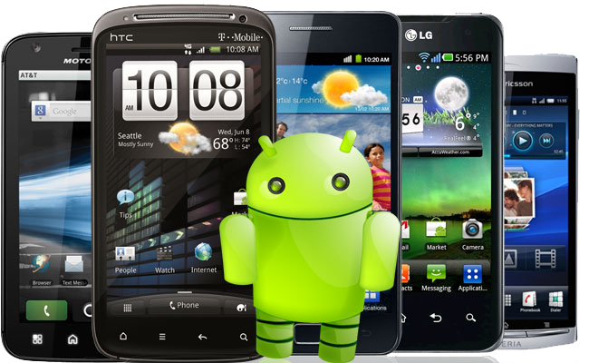
NATURALEZA DEL NEGOCIO
El nombre de nuestro servicio será Ring2off

Slide 3
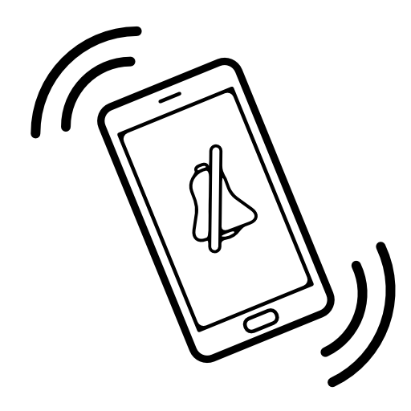


NATURALEZA DEL NEGOCIO
Su función es el manejo del modo en que estará su dispositivo móvil.

Slide 4

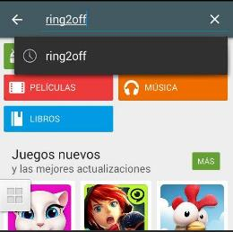

NATURALEZA DEL NEGOCIO
Este servicio será comercializado por medio del Play Store que es la tienda virtual de Google para dispositivos Android.

Slide 5
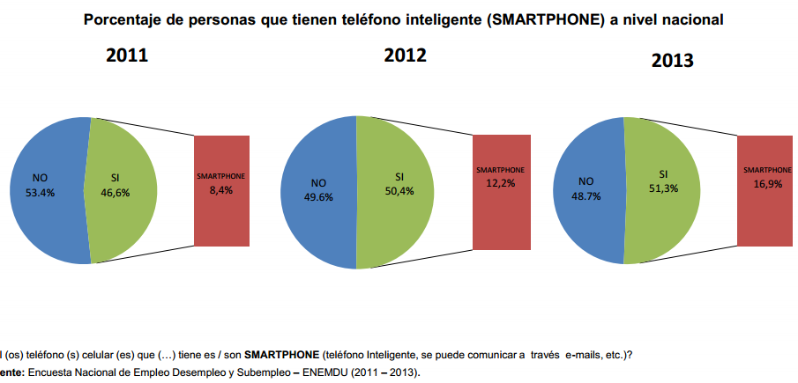
DESCRIPCIÓN DEL PROBLEMA A RESOLVER
Tiempo de uso del celular supera al televisor

Slide 6
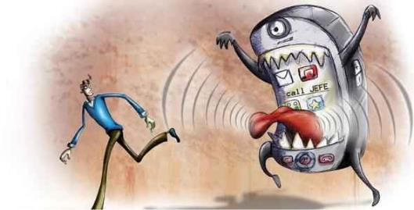



DESCRIPCIÓN DEL PROBLEMA A RESOLVER

Slide 7
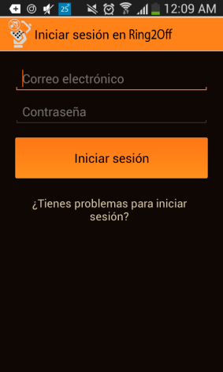
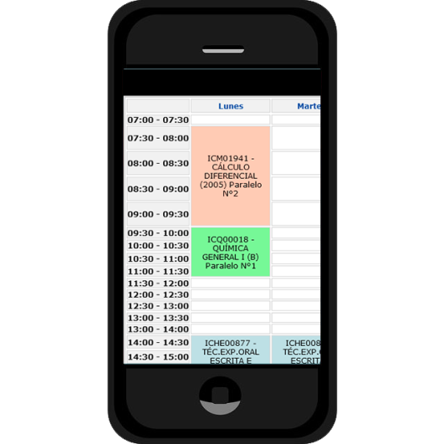
DESCRIPCIÓN DEL PRODUCTO Modo Online

Slide 8
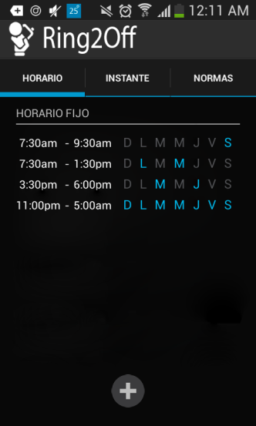
DESCRIPCIÓN DEL PRODUCTO Modo Offline

Slide 9
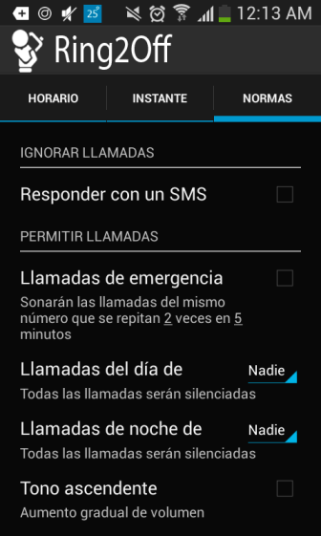
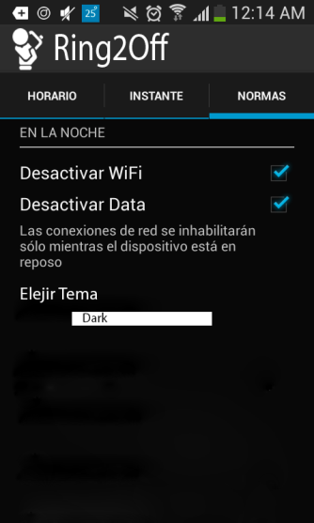
DESCRIPCIÓN DEL PRODUCTO Configuraciones

Slide 10




SEGMENTACIÓN DE CLIENTES ESCOGIDOS
Perfil del cliente
Demográfico:
Conductual:
Beneficios pretendidos
Psicográfica:
Personas con un estilo de vida rutinario.

Slide 11


SEGMENTACIÓN DE CLIENTES ESCOGIDOS
Propuesta de valor
Disminuir la preocupación en las personas, nuestro enfoque es “facilitar la vida” al cliente.

Slide 12




Partners
Plataformas de distribución digital
Prueba gratuita para clientes

Slide 13
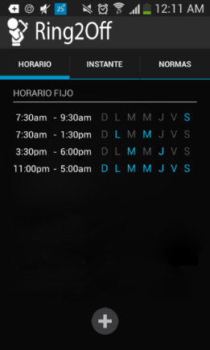
Actividades clave
Plataforma agradable al cliente
Soporte y actualización del
software cada 3 meses.
Confirmación de una correcta
instalación.

Slide 14
DESCRIPCION ( Y CUANTIFICACIÓN ) DE LA PROPUESTA DE VALOR
Venta de una aplicación Android a los profesores y estudiantes.
Lo que ofrecemos es evitarles preocupaciones innecesarias a nuestros clientes
Además ningún cliente sufrirá el problema de perder llamadas importantes después de sus horarios establecidos

Slide 15
PROPUESTA DE VALOR
Un servicio confiable y seguro
Notificación por la descarga realizada, garantizando seguridad al cliente.

Slide 16
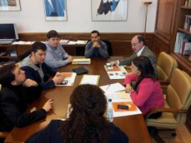
BENEFICIOS
Tranquilidad
Compartir momentos de calidad en grupo
No perder llamadas importantes

Slide 17
COSTOS
Tiempo que se demore en realizar la transacción del dinero
Tiempo que se demore el personal de venta
Tiempo que se demore la descarga

Slide 18

SEGMENTOS DE CLIENTES
Dirigido para aquellas personas que tengan un estilo de vida rutinario.
Dispositivos Android.
Entre 14 y 50 años.

Slide 19




SEGMENTOS DE CLIENTES
Estudiantes
Profesores
Empresarios
Expositores

Slide 20

RELACIÓN CON EL CLIENTE
Relación automatizada con los clientes con la finalidad de aumentar las ventas
Atención a clientes vía online

Slide 21

FUENTES DE INGRESO
Venta de aplicación vía PlayStore.
Publicidad a través de la aplicación.

Slide 22
ESTRUCTURA DE COSTO
Creación de la aplicación
Pago a la tienda virtual
Mercadeo

